Slide 1
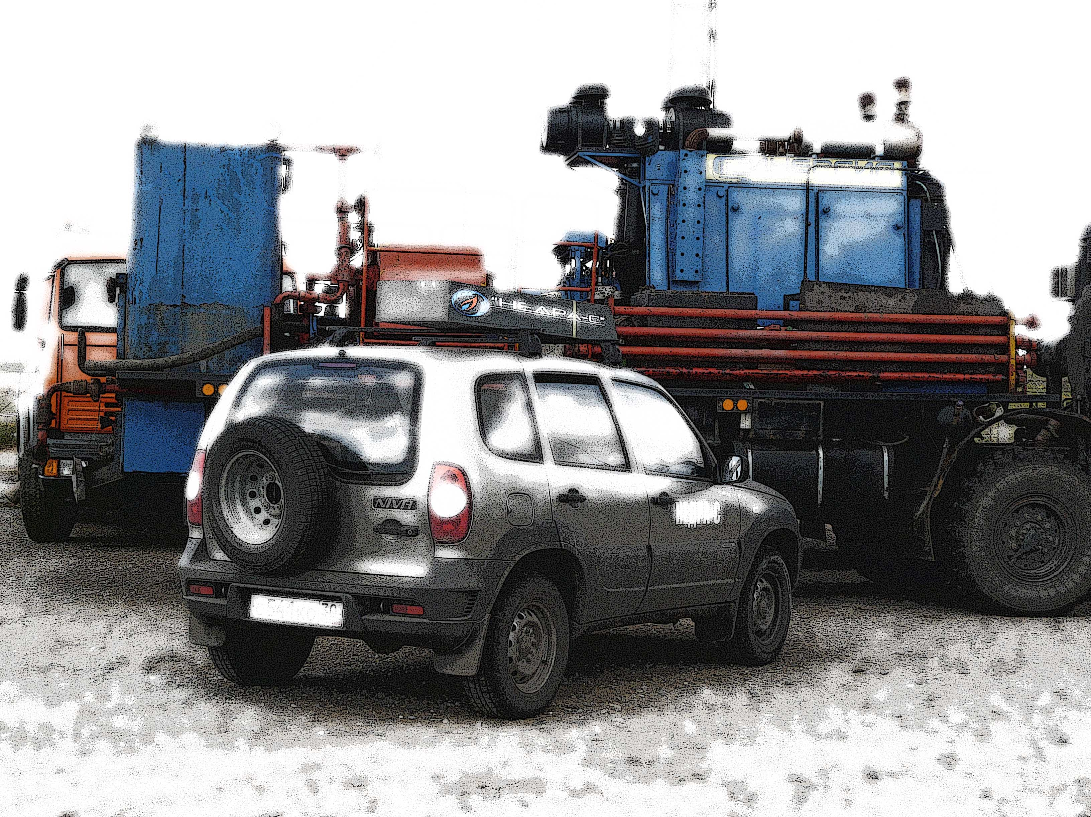



Снижение рисков возникновения чрезвычайных ситуаций и инцидентов через ограничение и ликвидацию МКД
Повышение качества цементирования обсадных колонн
Новое направление в геофизике- спектральный трехкомпонентный каротаж микровибраций геосреды
Интенсификация притока волновыми технологиями

Slide 2





Наши партнеры
Петропавловск-Камчатский
Новый-Уренгой
Губкинский
Саратов
Самара
Ставрополь
Волгоград
Оренбург
Астрахань
2

Slide 3
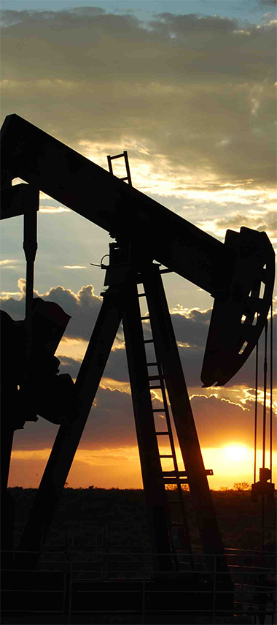
Содержание:
Диагностирование межколонных и заколонных перетоков на скважинах ПХГ методом СТК МГС
Ликвидация межколонных давлений
Предупреждение появления межколонного давления МКД
Интенсификация притока и увеличение приемистости с использованием УГСВ
3

Slide 4
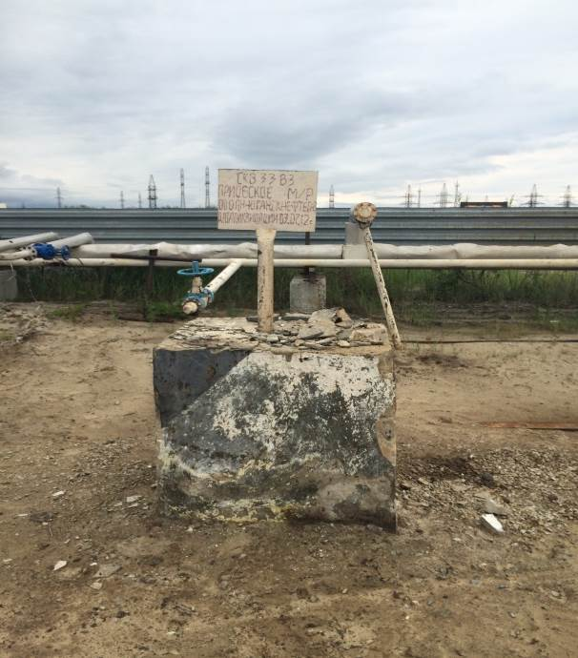
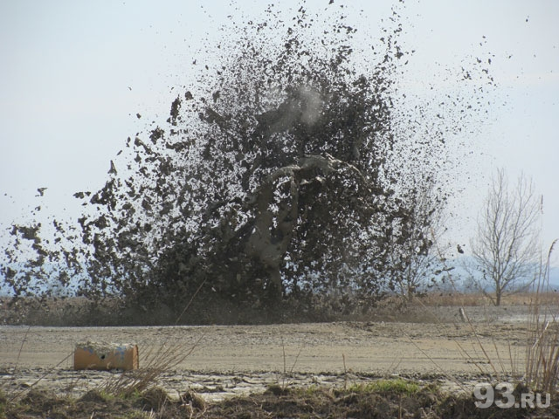
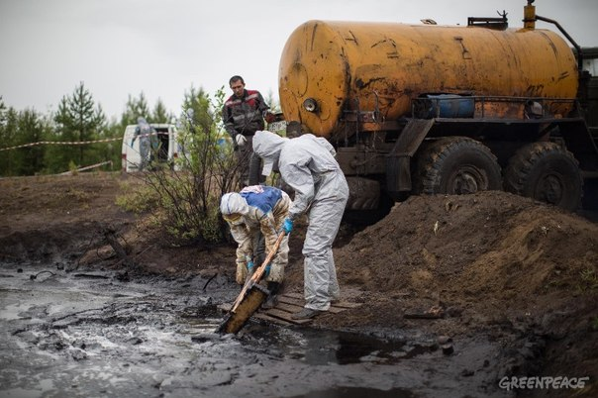
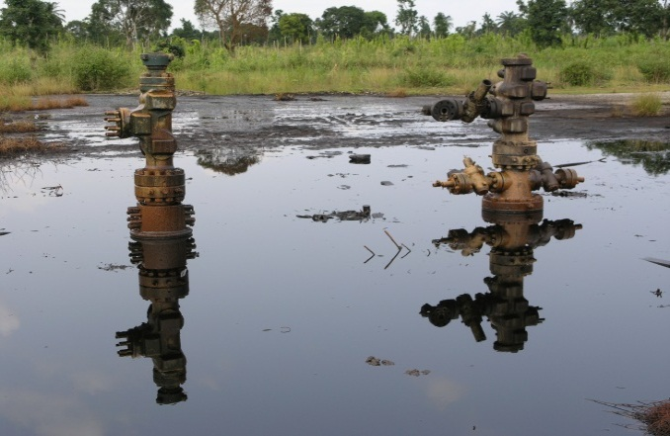

Последствия от межколонных давлений, межпластовых и заколонных перетоков
Диагностирование межколонных и заколонных перетоков на скважинах ПХГ методом СТК МГС
ГНВП, образование техногенных залежей, грифонов
Негативное влияние на окружающую среду и экологию недр
Потеря рассчитанных объемов закаченного продукта
Ликвидация скважины
Ликвидированная скважина
Грифон
Негативное влияние на экологию
4

Slide 5
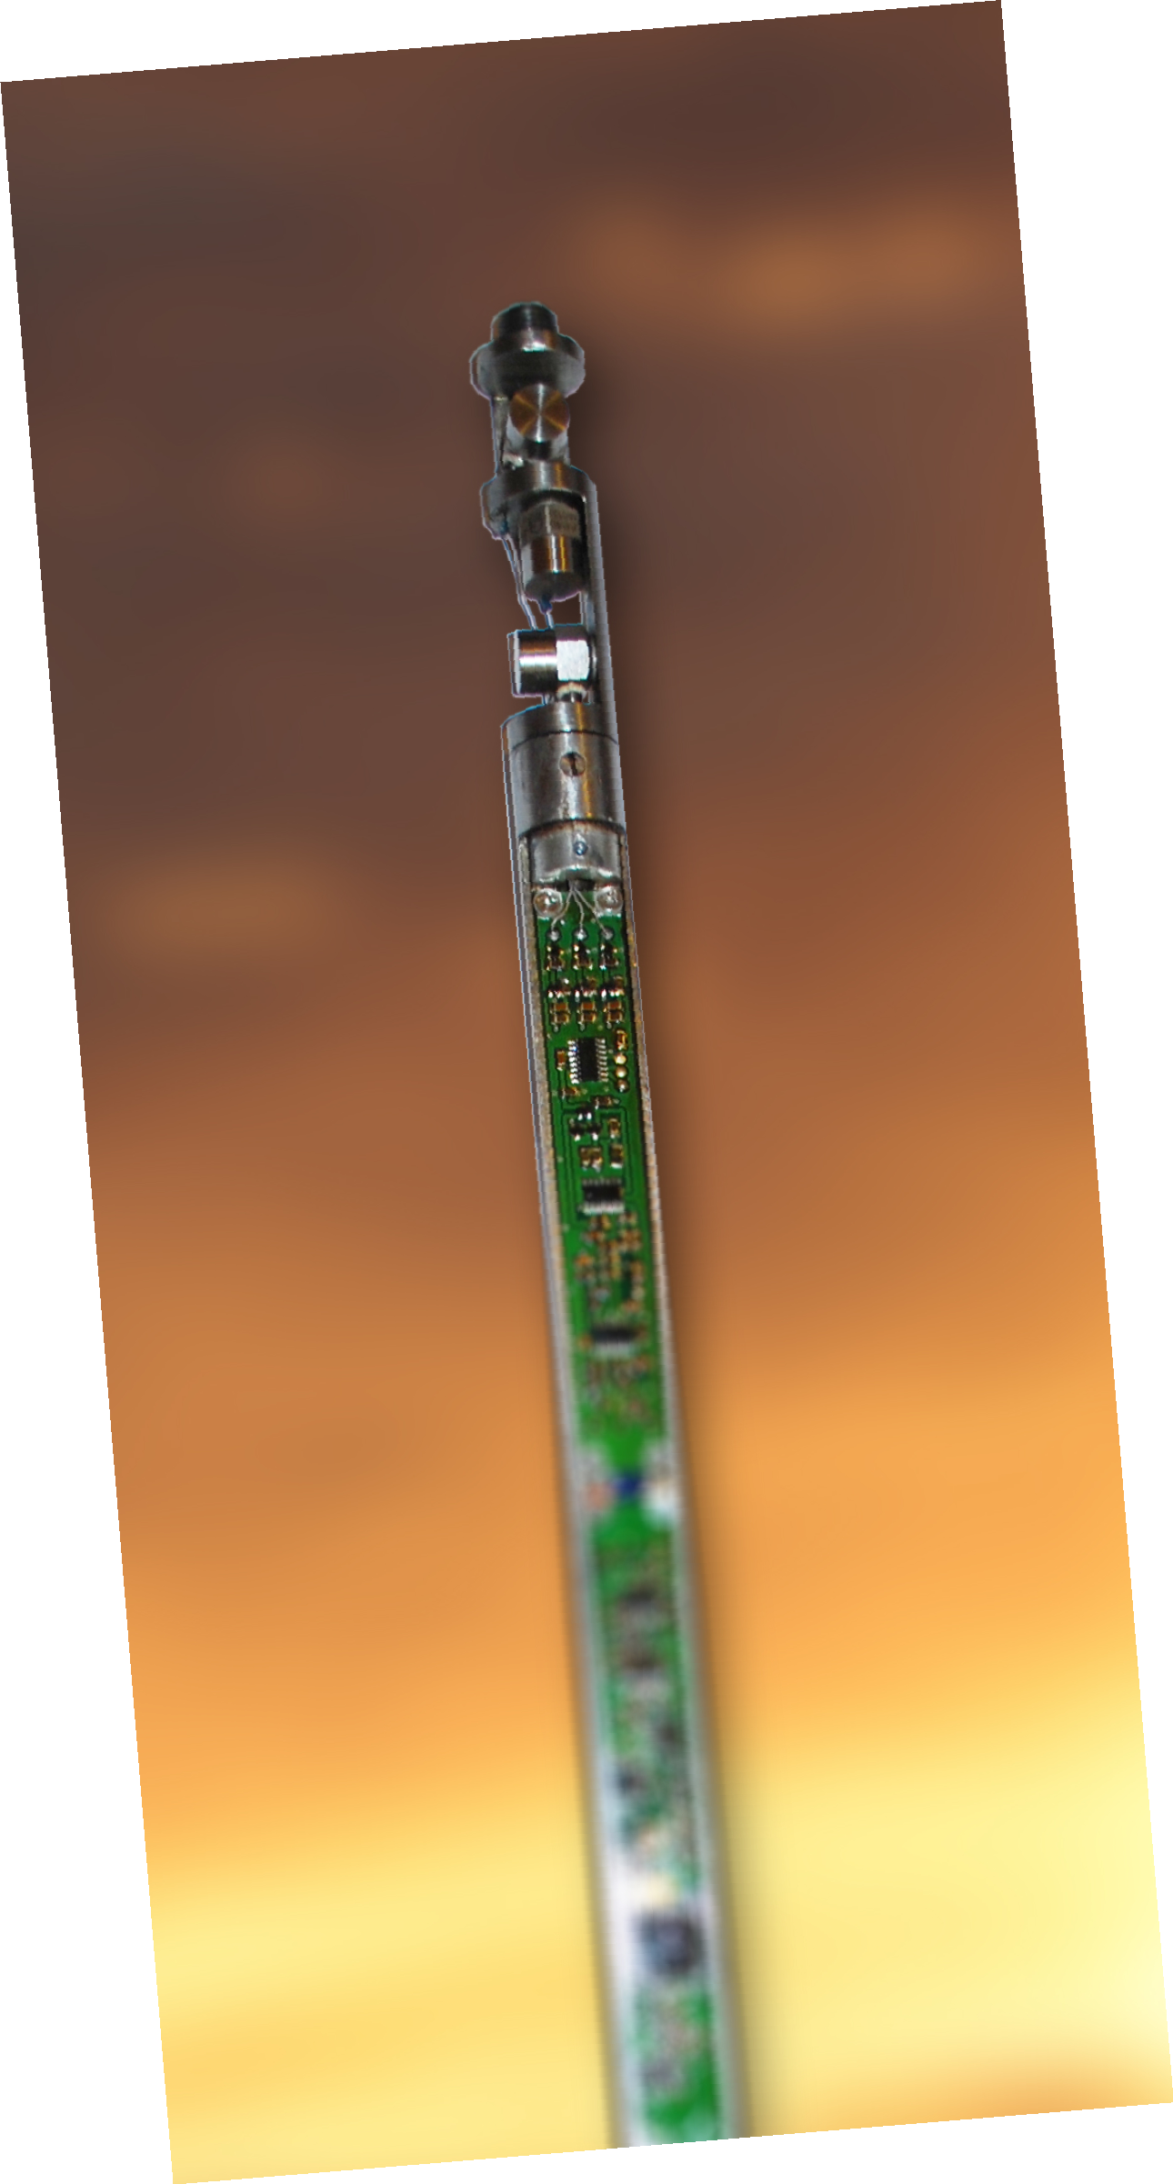
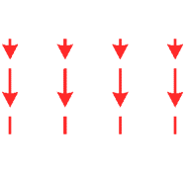

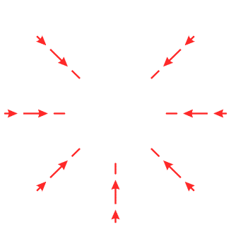
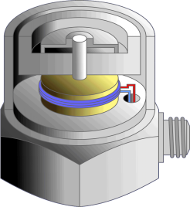
Спектральный трехкомпонентный каротаж микровибраций геосреды (СТК МГС)
Метод СТК МГС основан на изучении тонкой структуры амплитудно-частотного спектра геоакустических сигналов, вызванных, в основном, за счет движения пластовых флюидов (минерализованной воды, углеводородной жидкости, газа или их смеси) в пористых средах (пластах-коллекторах), в заколонном и межколонном пространстве по каналам различной природы и при движении в стволе скважины
Для измерения используются ортогонально расположенные акселерометры (датчики механической вибрации), регистрирующие вибрацию в диапазоне
от 100 Гц до 10 кГц
Отличия акселерометров от датчиков шумометрии
(гидрофонов)
Отличия акселерометров от датчиков шумометрии (гидрофонов):
Акселерометры, имея более высокую чувствительность, регистрируют вибрацию, направленную вдоль оси датчика, а не общее звуковое давление, как гидрофоны, что позволяет делить поток по направлению движения относительно оси прибора
Акселерометр
Гидрофон
5

Slide 6
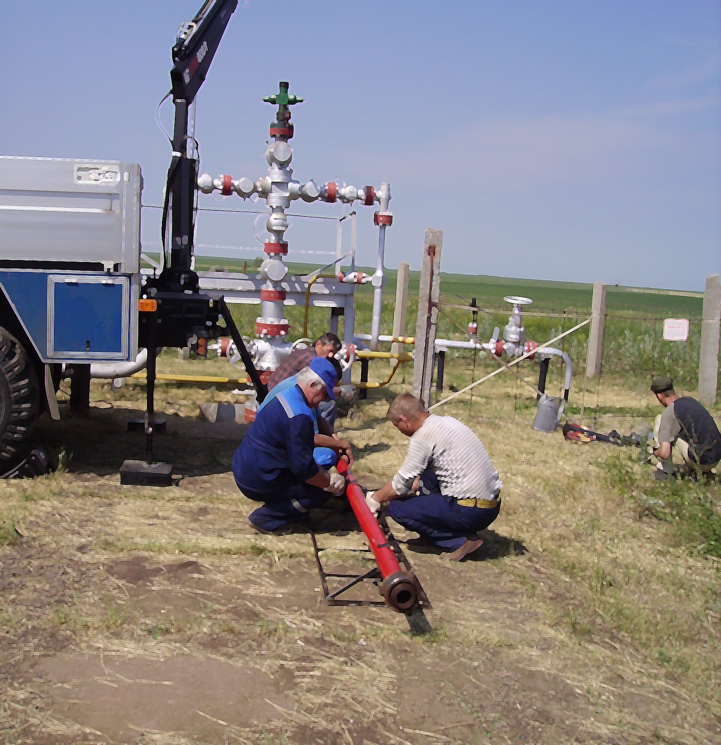
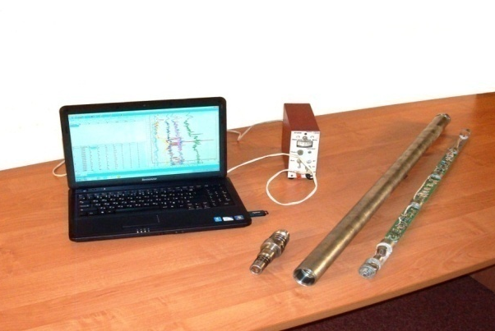

Для проведения измерений используется аппаратура в автономном исполнении, прибор ASMT-12 спускается на проволоке через лубрикатор.
Прибор имеет возможность проводить исследования в агрессивных средах с содержанием H2S до 30% и не является
источником каких-либо видов ионизирующих излучений
Тип | ASMT-12 автономный
Размеры | 1260 х 42 мм
Рабочие температуры | -10...120°С
Рабочее давление | 0...70 МПа
Диапазон рабочих частот, Гц | 100-10000
Количество спектральных каналов | 512
Дискретизация, бит | 12
6

Slide 7
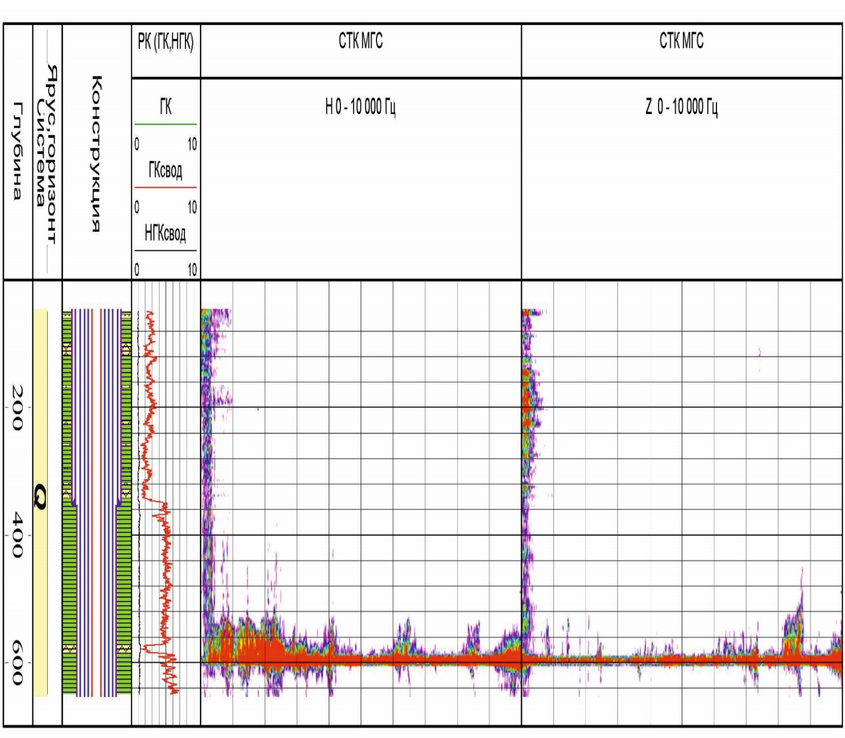
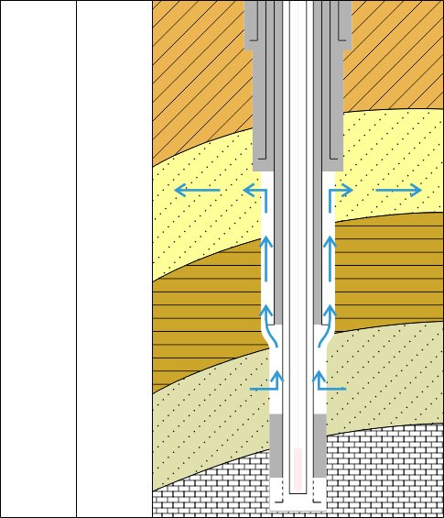
Выявление заколонных и межпластовых перетоков. Определение интервалов техногенного скопления
1
2
1
-на низких частотах (до 300 Гц) отмечается повышенный уровень микровибраций геосреды (интервал 55-545 м), обусловленный заколонным межпластовым перетоком флюида в коллекторах четвертичного возраста.
2
-в интервале 545-615 м аномалия на всем регистрируемом частотном диапазоне указывает на то, что в пласте 570-584 м апшеронского возраста происходят интенсивные динамические процессы (техногенное скопление).
7

Slide 8
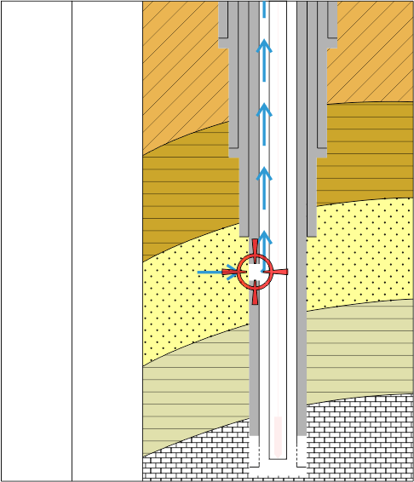
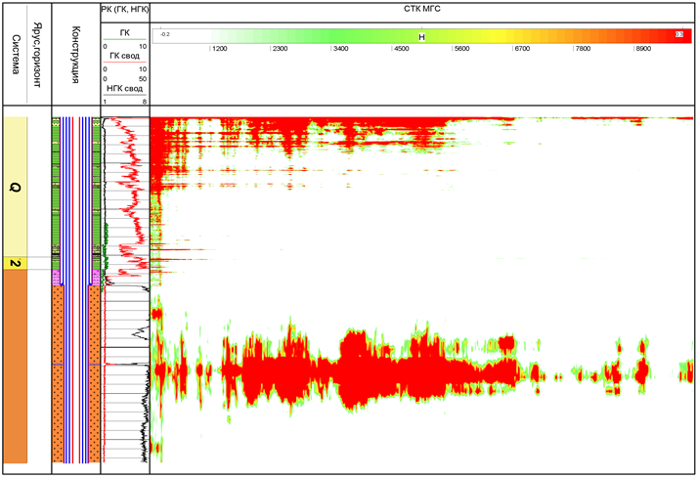
Определение мест негереметичности НКТ, подземного оборудования и колонн
1
-место негерметичности НКТ
1
8

Slide 9
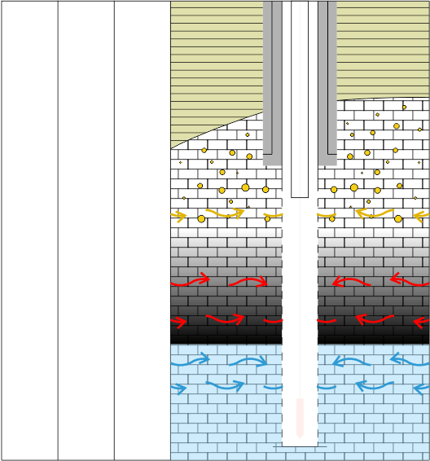
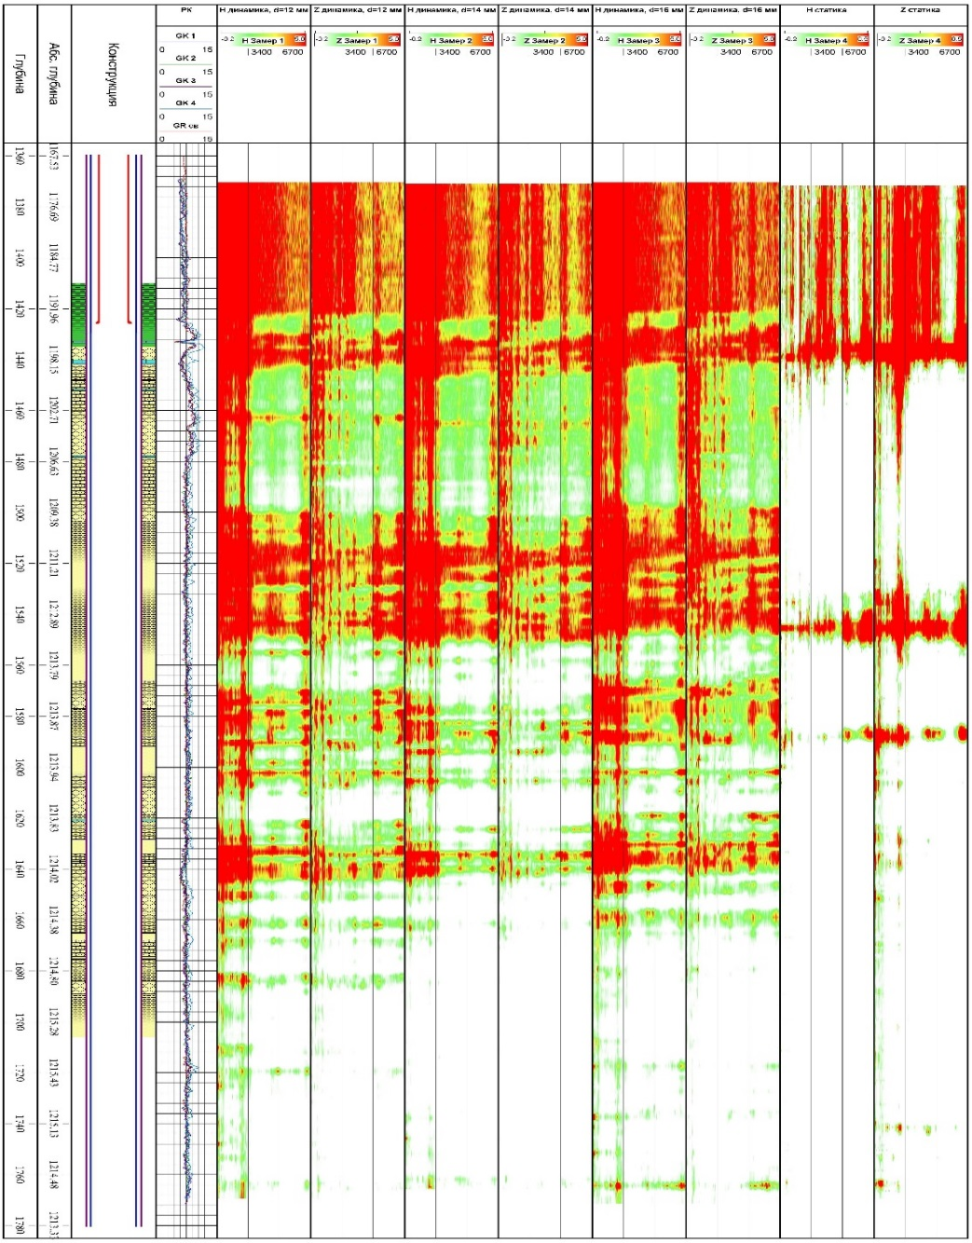
Выделение работающих и принимающих интервалов с уточнением типа флюида
1
-движение газа в НКТ
2
-интенсивно работающие газом интервалы
1
2
3
-слабо работающие газом интервалы
3
4
-интервалы поступления воды в скважину
4
9

Slide 10
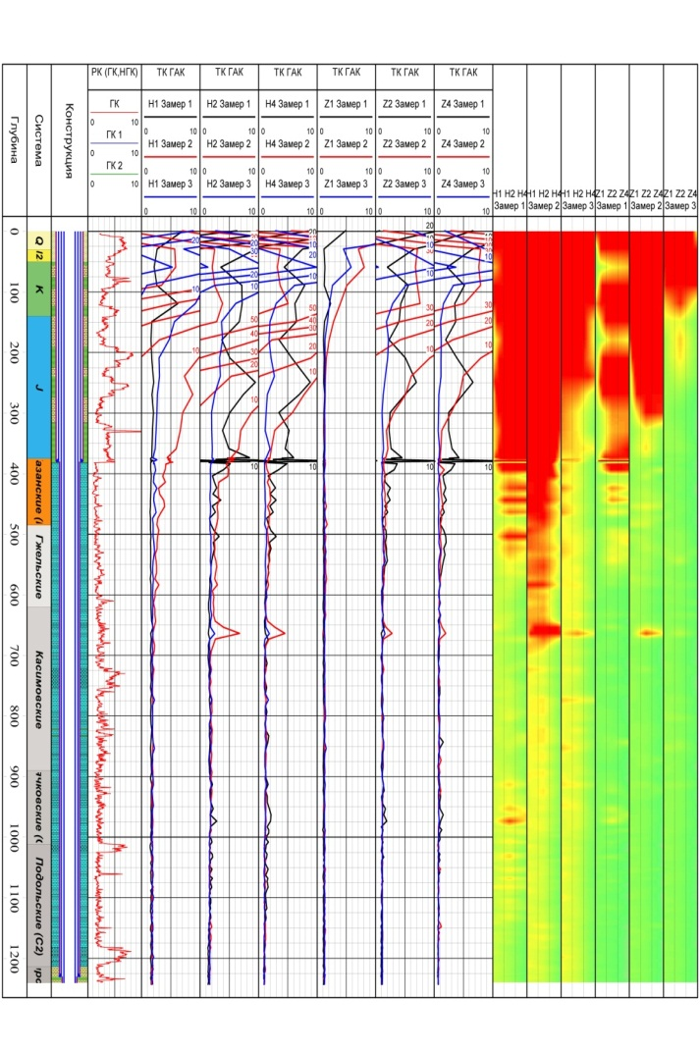
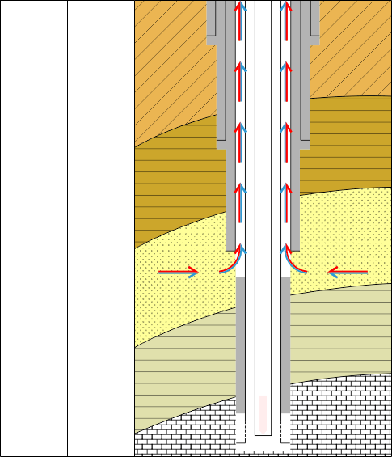
Определение источников МКД
1
-аномалии связанные с
накоплением флюида
в МКП
1
2
-источник МКД на глубине 662м,
отметился после стравливания МКД
2
10

Slide 11
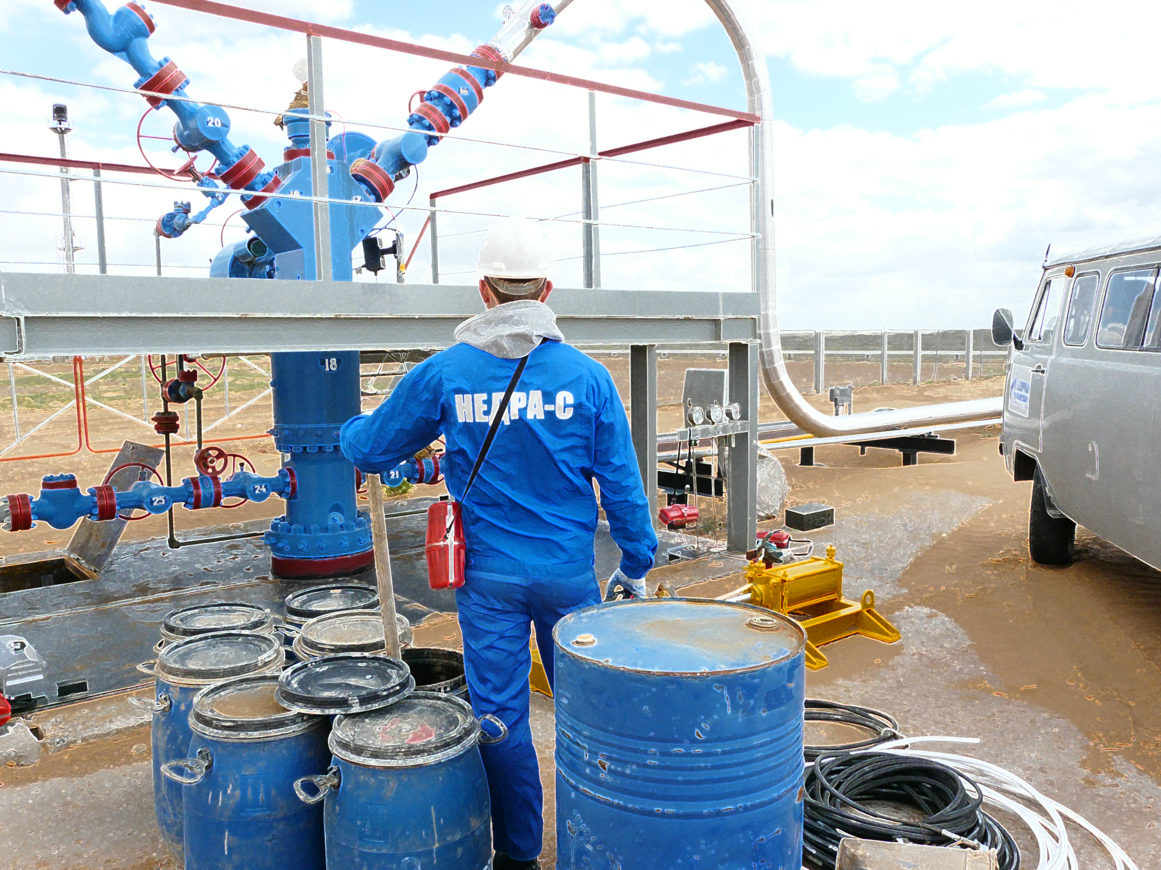
Ликвидация межколонных давлений
В скважинах с наличием межколонных давлений, ООО ПКФ «Недра-С» предлагает проведение комплекса работ, включающих в себя исследовательские работы по выявлению источников МКД методом СТК МГС и гидродинамические исследования, ликвидацию межколонного давления путем закачки на устье скважины специальных герметизирующих составов. Контрольное исследование состояния МКП после проведенных работ методом СТК МГС
Для ликвидации МКД применяются специальные составы, имеющие все необходимые свойства, прошедшие испытания и не имеющие в своем составе коррозионно-активных компонентов. Выбор состава для закачки и способ определяется по результатам исследовательских работ и текущего состояния скважины.
11

Slide 12
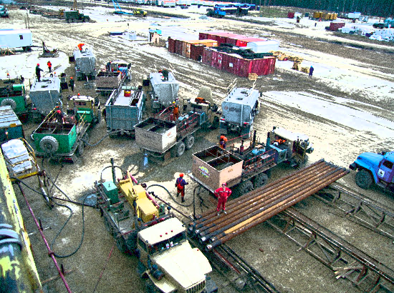
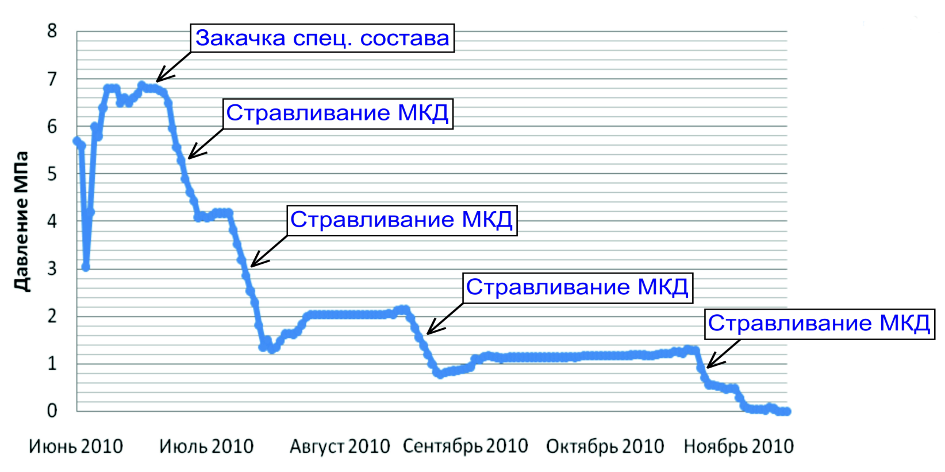
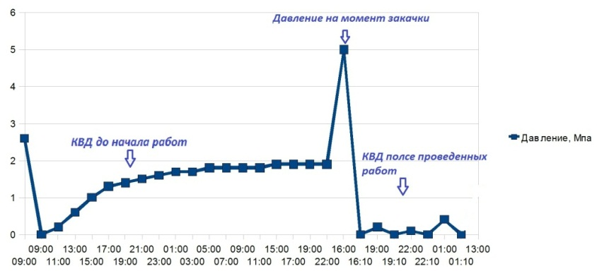
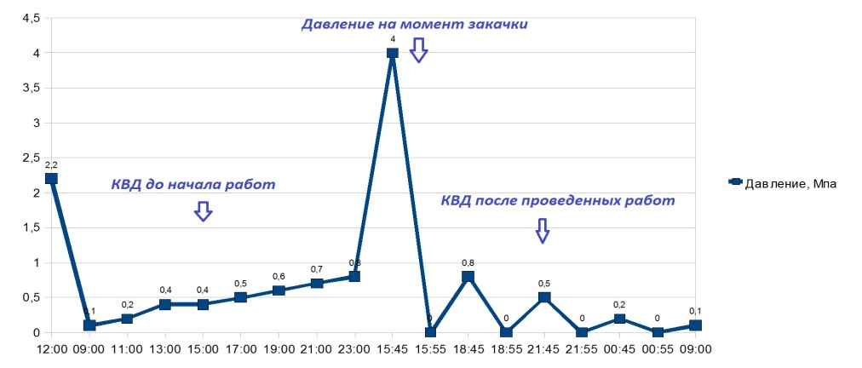
Гидродинамические исследования МКП
Данные работы направленны на определение текущего состояния МКП и включают в себя решение следующих задач:
Определение приемистости в МКП;
Определение динамики стравливания и набора давления с регистрацией на цифровые автономные манометры;
Отбор проб межколонного флюида;
12

Slide 13
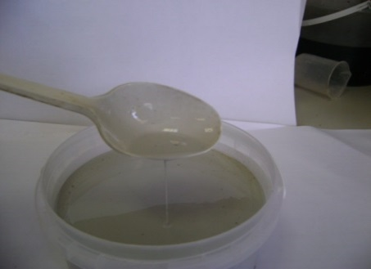
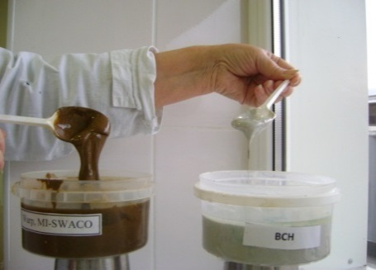
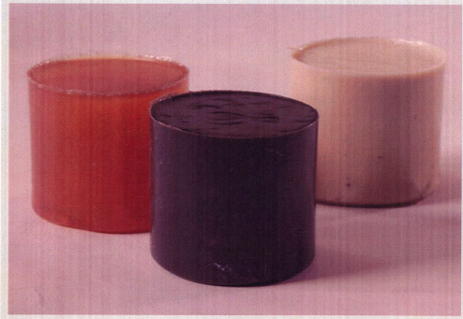
Свойства герметизирующих составов
Состав | WARP | HW-FLUID | LBP | ЩВПС
Не растворим в воде | + | + | + | -
Не растворим в нефти | +* | +* | + | +
Антикорозионный | + | + | + | +
Высокая адгезионная способность | + | + | + | +
Работа в любое время года | + | + | + | +
Экологически безопасен | + | + | + | +
Цементаж до устья | - | - | + | +
Цементаж не до устья | +** | +** | - | -
Не дает усадку | + | + | + | +***
*- смешивается с нефтью, тем самым изменяется реология составов. **- применяется, когда зацементировано не до устья, либо имеются значительные трещины и каналы в цементном камне. ***- применимо при незначительных каналах и трещинах.
ЩВПС (Щелочной Вязко- пластичный Состав)
WARP (Weighting Agent Research Project) MI-SWACO
LBP (Liquid Bridge Plug) (Смола) NBS SOLUTIONS AS
13

Slide 14
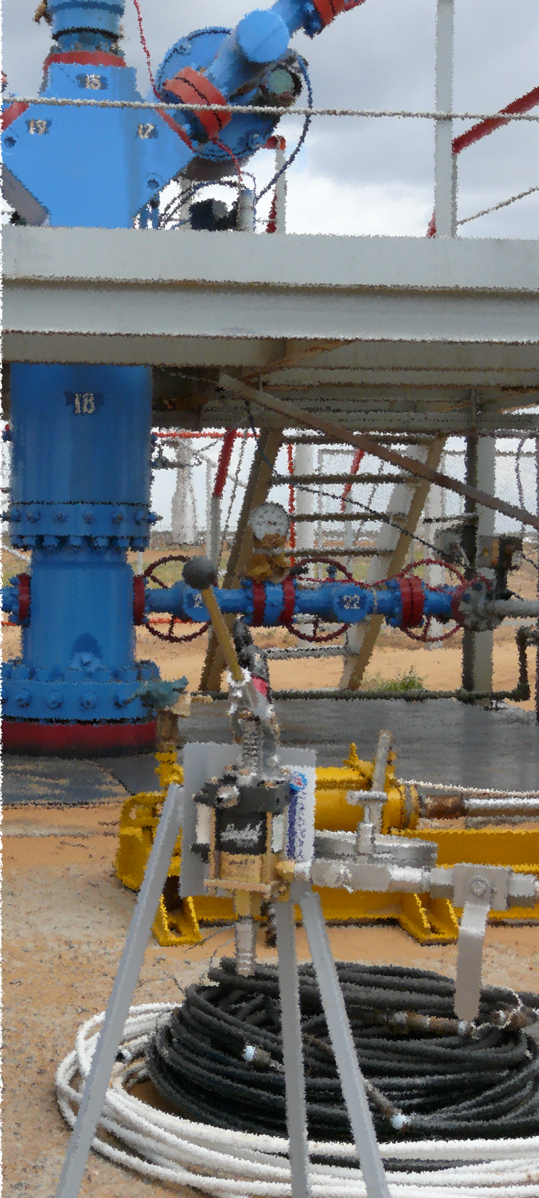
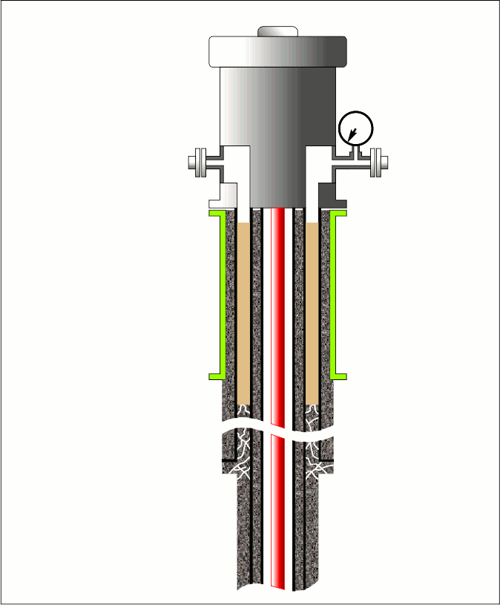
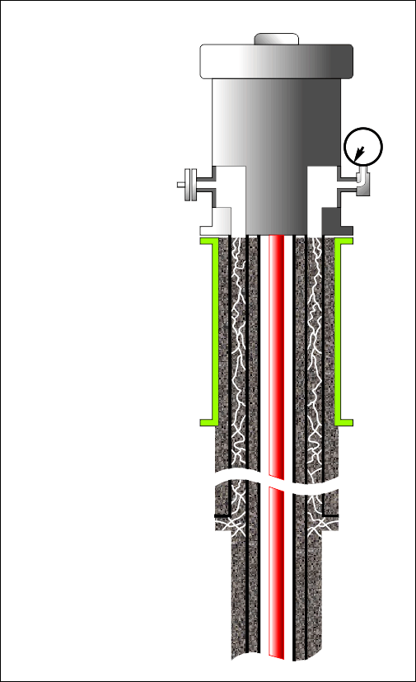
Для ликвидации МКД применяются два способа закачки специальных составов
Гравитационный способ
Кольматирующий способ
Используется при ликвидации МКД с недоподъемом цемента до устья или при наличии значительной трещиноватости и пустот в цементном камне. Производится закачка составов HW-FLUID, WARP и т.д., имеющих высокую плотность >2.0 г/см3
Специальные кольматирующие составы (ЩВПС, LBP) закачивается в межколонные
пространства с подъемом цементного камня
до устья с наличием незначительной трещиноватости и кавернозности цементного камня
14

Slide 15
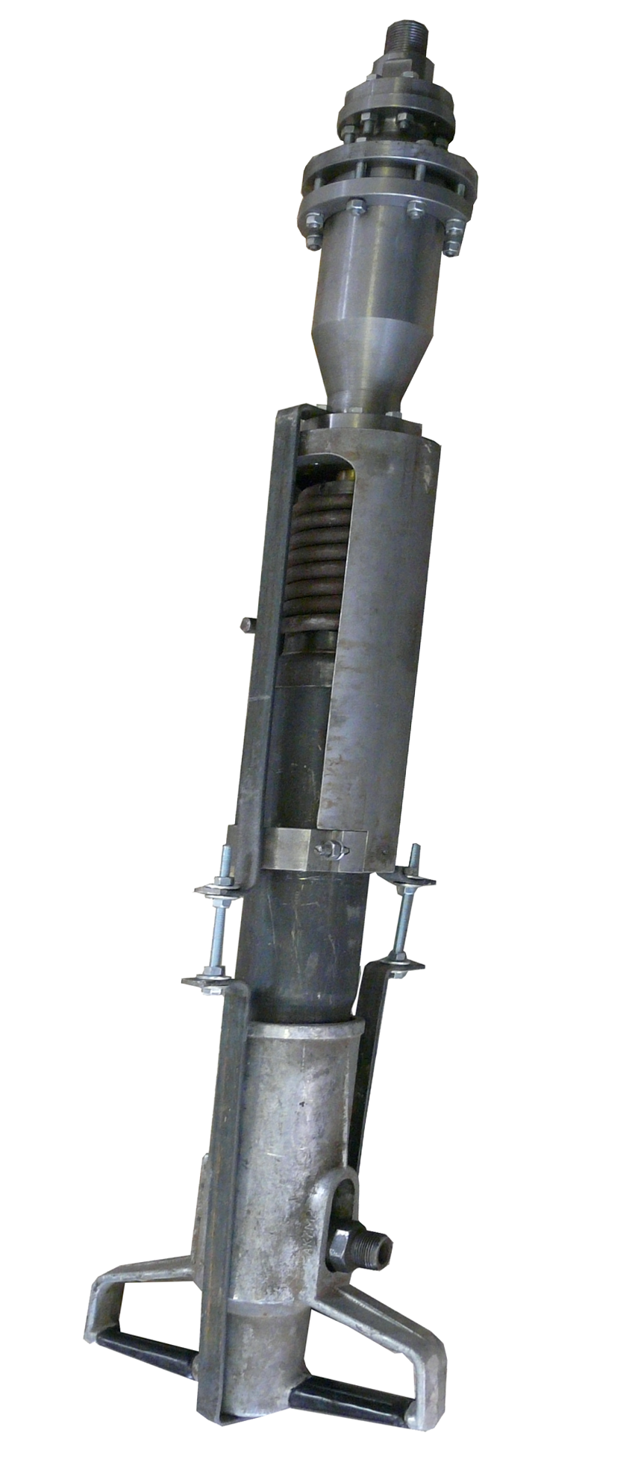
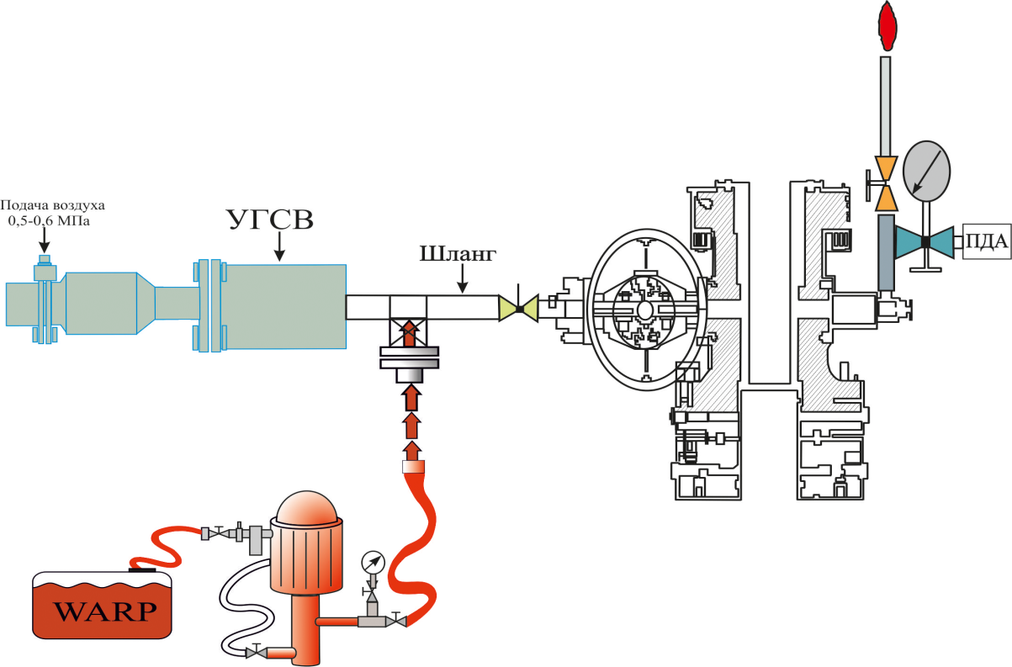
Схема обвязки УГСВ-1 при работах по ликвидации МКД
Применение волновой технологии при ликвидации МКД
В процессе работ по ликвидации МКД производится вибро-акустическое воздействие на МКП установкой УГСВ-1, что увеличивает глубину проникновения состава в МКП, способствует равномерному распределению состава в МКП и улучшает его контакт с колонной и цементом.
15

Slide 16
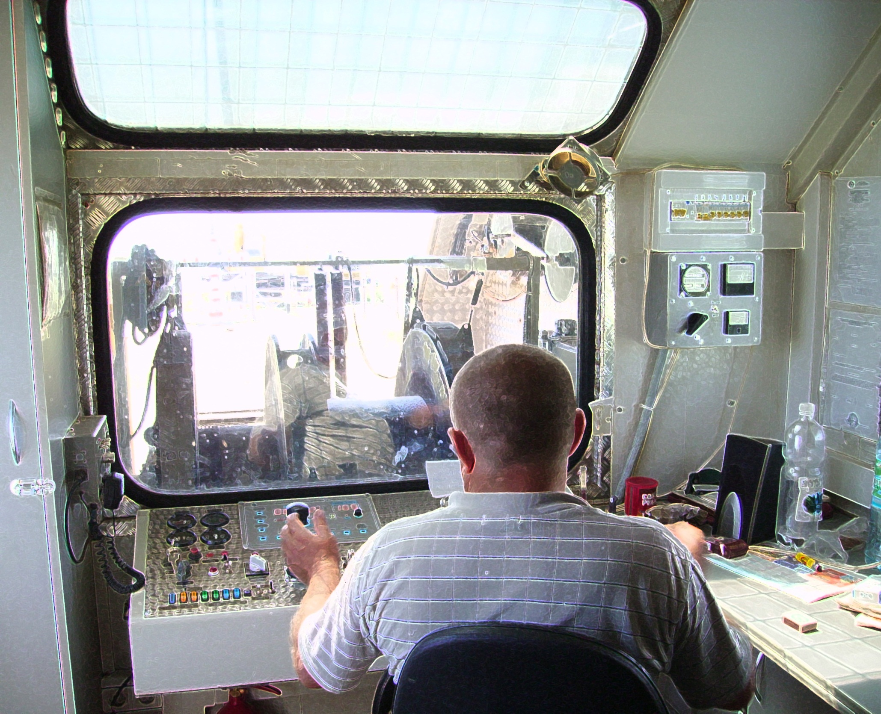
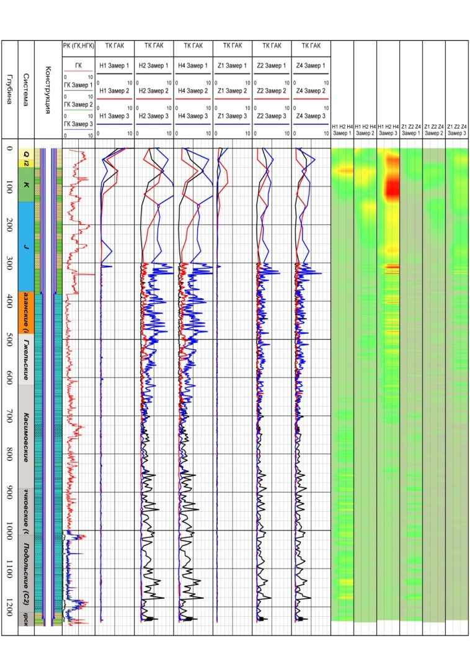
Проведение контрольного комплекса ГИС методом CТК МГС после проведенных работ по ликвидации МКД
На данных примерах показаны исследования СТК МГС до закачки спец. состава (слева) и контрольное исследование после проведенной работы (справа). О качестве проведенной работы говорит отсутствие аномалий, свидетельствующих о движении флюида в МКП и уровня сигнала по всему стволу.
16

Slide 17
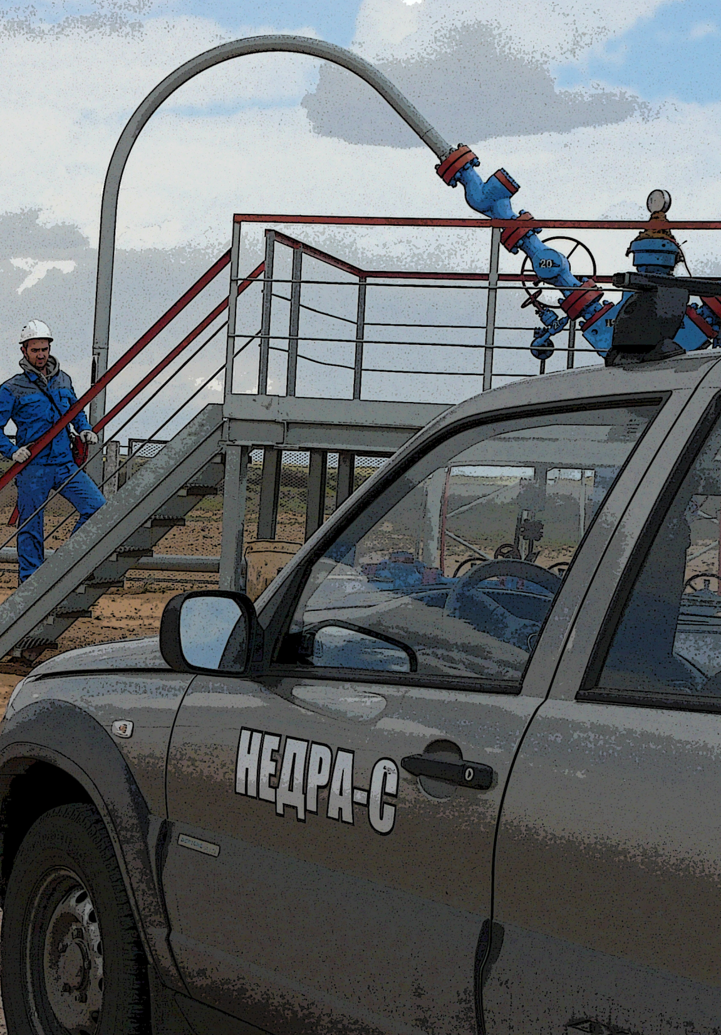
Результаты проведенных работ по ликвидации МКД в скважинах с газопроявлениями в МКП
 | Номер скважины | МКП (тип флюида в МКП) | Использование дополнительных методов | Объем закаченного состава (л) | Давление до начала работ (мПа) | Давление после проведенных работ мПа)
Скважины шельфа Каспийского моря | «1 пример» | 508x339,7 (газ) |  | 533 | 5,7 | 0,1
 |  | 339,7x244,5 (газ+мин. вода) |  | 12935 | 1,4 | 0
 | «2 пример» | 508x339,7 (газ) |  | 334 | 0,2 | 0,15
 | «3 пример» | 339,7x244,5 (газ) |  | 2597 | 4,1 | 2,2
 | «4 пример» | 339,7x244,5 (газ+тех.жидкость) | Вибро-акустическое воздействие УГСВ-1 | 2320 | 2,2 | 0
 | «5 пример» | 339,7x244,5 (газ+мин.вода) | Вибро-акустическое воздействие УГСВ-1 | 2610 | 2,6 | 0
Скважина Волгоградской области | «6 пример» | 244,5х168,3 (газ) | Вибро-акустическое воздействие УГСВ-1 | 5000 | 11 | 1,8
Скважины Астраханской области | «7 пример» | 426х324 (газ) | Вибро-акустическое воздействие УГСВ-1 | 1000 | 0,23 | 0
 | «8 пример» | 324х244,5 | Вибро-акустическое воздействие УГСВ-1 | 2000 | 2,3 | 0,6
Скважина Краснодарского края | «9 пример» | 324х244,5 | Вибро-акустическое воздействие УГСВ-1 | 2000 | 2,5 | 0,22
17

Slide 18
Предупреждение появления межколонного давления
Наиболее часто применяемый метод цементирования обсадных и эксплуатационных колонн — это подъём цемента за колонной до устья. Плохое сцепление на границах колонна – цемент и цемент – стенка скважины, появление микротрещин в процессе эксплуатации скважины под действием колебаний температуры и давления - все это приводит к появлению МКД.
Предлагается технология предупреждения появления МКД, включающая в себя уплотнение тампонажного раствора с применением устьевого генератора силовых волн (УГСВ-3) сразу после окончания процесса цементирования колонны
18

Slide 19
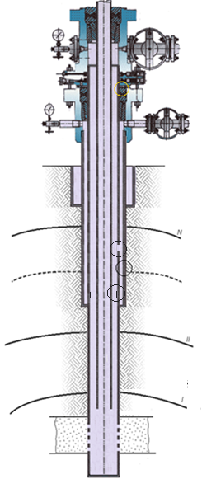
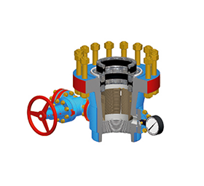
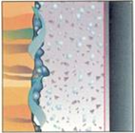

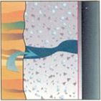
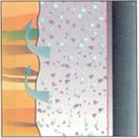
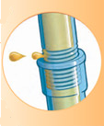
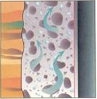
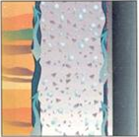
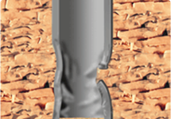
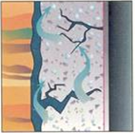
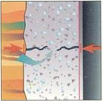
Причины межколонных давлений
1). Негерметичность уплотнений обвязки устья скважины;
2). Нарушение монолитности цементного камня в МКП;
3). Негерметичность резьбовых соединений колонны;
4). Нарушение целостности обсадной колонны и ряд других факторов.
Некачественное удаление бур. раствора
Неправильно подобранная плотность
1
Преждевременное загустение
Чрезмерная водоотдача
Направление
2
Кондуктор
Высокая проницаемость цементного раствора
Некачественное сцепление на границах разделов
3
Экспл.
колонна
Сильная усадка
Усталостное разрушение цемента
4
19

Slide 20
Получаемые эффекты от волнового воздействия на цемент генератором УГСВ
20

Slide 21
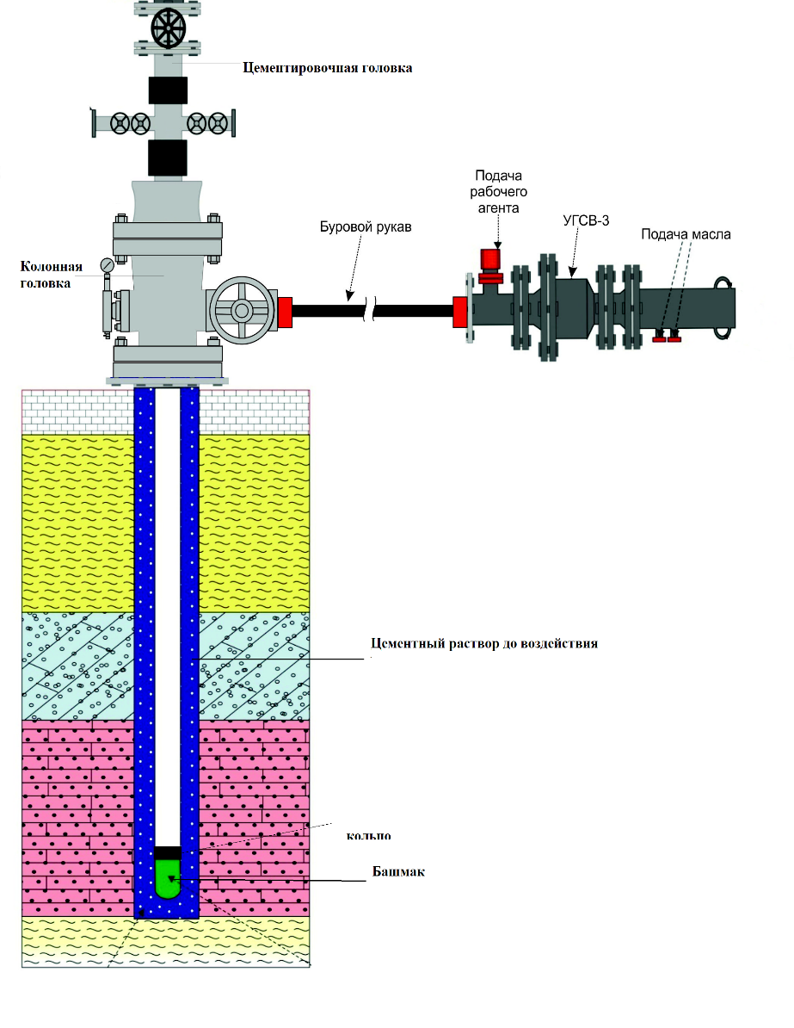
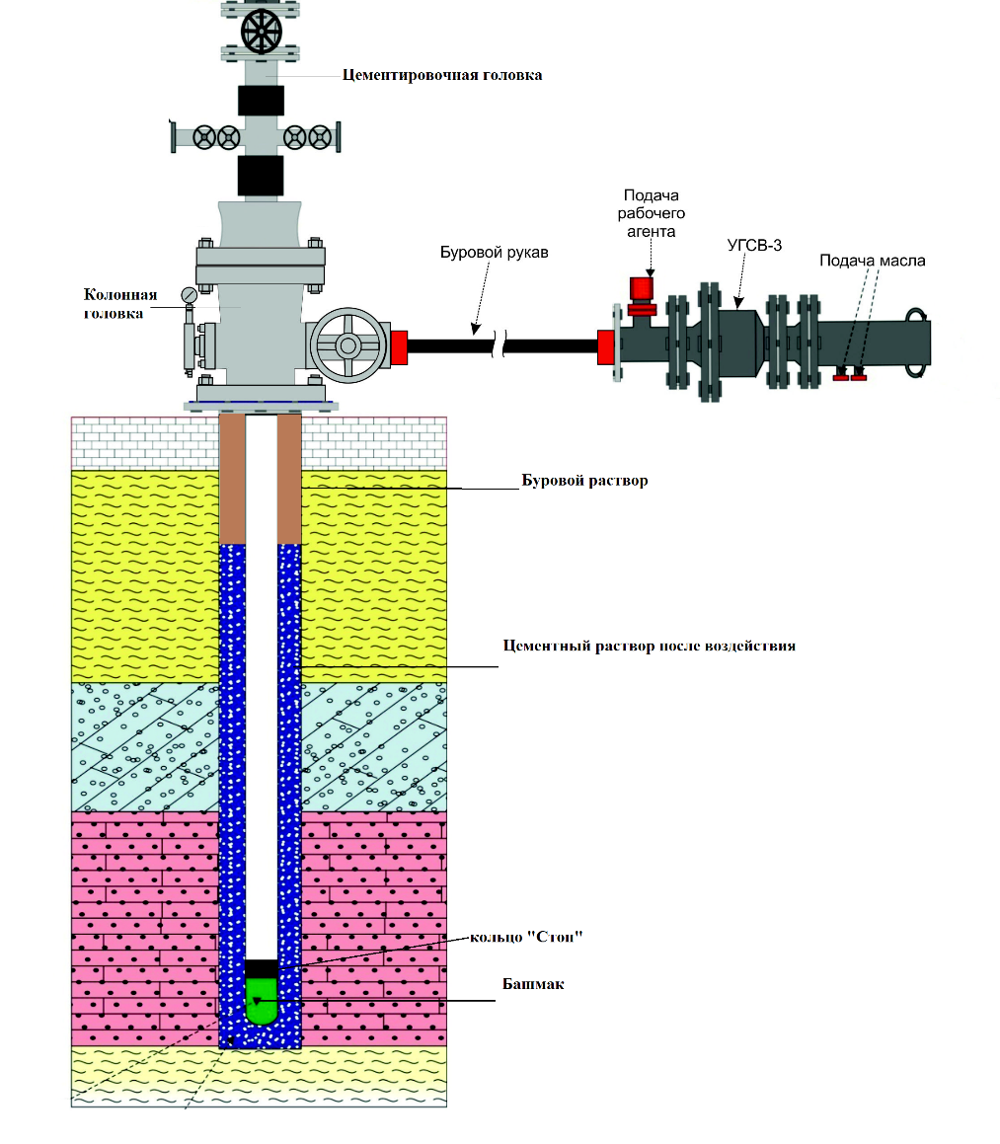
Улучшение качества цементирования колонн
Для получения лучшего контакта на границах колонна/цемент, порода/цемент, а также для улучшения качества цементного камня предлагается применять волновое воздействие на цементный раствор с применением УГСВ-3.
УГСВ-3 запускается в работу после окончания закачки цементного раствора и промывочной жидкости в скважину. Обработка упругими волнами производится в течении 15-20 минут. В результате происходит замещение глинистого раствора цементом и улучшается контакт.
До обработки
После обработки
21

Slide 22
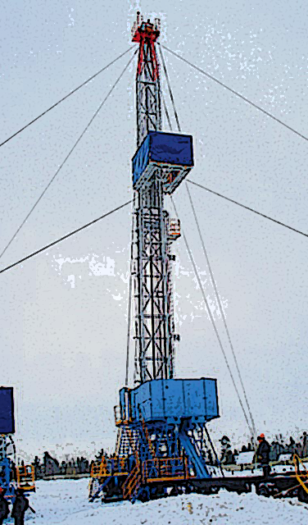

Интенсификация притока и увеличение приемистости с использованием УГСВ-3
Метод основан на акустическом воздействии на продуктивные пласты волновой энергии. Создаваемая генератором УГСВ-3 волна по непрерывному потоку жидкости передается в продуктивный пласт и позволяет раcкольматировать прискважинную зону пласта-коллектора, расширить естественные трещины и поры, создать новые фильтрационные каналы. Генератор упругих волн, смонтированный на устье
скважины, по волноводу, которым является НКТ, заполненные технологической жидкостью, посылает упругую волну на обрабатываемый участок продуктивной толщи. Генерируемая волна проходит по волноводу, разворачивается на отражателе и попадает в пласт.
3,4
2
1
6
5
9
Спецификация
корпус генератора;
2. гидромолот (пневмомолот);
3,4. подача/сброс масла (воздуха)
со станции управления;
5. устье скважины;
6. подача рабочего агента
от ЦА-320; ЦН-10;
7. контейнер-отражатель;
8. зона перфорации;
волновод (НКТ)
8
7
22

Slide 23

Характеристики генератора силовых волн УГСВ-3
Характеристика | УГСВ-3
Мощность единичного импульса (кДж) | 1,2
Энергия волны (Вт) | 500 - 1500
Глубина скважины (м) | до 5000
Рабочий агент | Жидкость, неспособная кольматировать пласт
Радиус действия волны (м) | до 500
Шаг обработки (м) | 0,5 - 1,5
Интервал обработки | Без ограничений
Привод генератора | Компрессор Р = 0,7 - 1,0Мпа, Q=10-20 м³/мин
23

Slide 24
Сведения по результатам обработки водозаборных
скважин генератором силовых волн для восстановления
дебита
№№ скв. Район | Интервал обработки | Тип кол-лектора | Наличие фильт. | Дебит, м³/час
 |  |  |  | Первонач. | До обработки | После обработки
1-Солодча | 64-71 | песч. | Фильтр. | нет данных | 0 | 18
2- Старо-Полт. | 6-12 | песч. | Фильтр. | 9 | 2,7 | 9
3- Старо-Полт. | 6-12 | песч. | Фильтр. | 10 | 3 | 12
4- Старо-Полт. | 6-12 | песч. | Фильтр. | 9 | 2,3 | 8,7
5- Старо-Полт. | 6-12 | песч. | Фильтр. | 12 | 6 | 10
6- Старо-Полт. | 6-12 | песч. | Фильтр. | 12 | 2 | 9,58
7- Старо-Полт. | 6-12 | песч. | Фильтр. | 10 | 3,5 | 8
1-Николаевск | 39-53 | песч. | Фильтр. | 75 | 40 | 120
3- Николаевск | 38-49 | песч. | Фильтр. | 75 | 40 | 120
1-Красногорск | 89,8-95 | ср. карб | Фильтр. | 60 | 0 | 63
24

Slide 25
Сведения по результатам обработки силовыми
волнами продуктивных горизонтов в нефтяных
скважинах
№ № скважины | Дебит/приемистость до обработки,м³ | Дебит после обработки/приемистость, м³
200 Кудиновская | 2,5-3,0 насосный/ | 23-24 фонтанный
127 Арчединская (нагнетательная) | 200 (Рн=80ат)/ | 432 (Рн=60ат)
12 Зеленовская | 7,9/ | 25
1364Восточно-Тарко- | 0/ | 10
3491 Ромашкинская | 2,7/ | 15,8
6357 Ромашкинская | 0/ | 5,0
6361 Ромашкинская | 2,0/ | 5,0
3530 Ромашкинская | 0,8/ | 21,0
3491 ЦДНГ-1 | 2,7/ | 10
17 Пушкарская | 20м³ сут. Вода 54% /240м³ сут. | 50 м³ сут. Вода51,2% / 560 м³ сут.
41 Урожайненская | 15,5м³ сут. Вода 56% | Освоение ( 324 м³ сут.)
4 Западно-Серафимовская | Не эксплуатировалась / 144м³ сут. | Освоение (180 м³ сут.)
232 | 7,5/720 | 30/поглощение
20* | 11 | На 12.04г. -19, на 05.05г.-41
17* | 6,6 | 48 (волновая обработка не проводилась)
* После проведенных работ УГСВ на скв. № 20 отметилось увеличение
дебита соседней скважины №17 (расстояние между скважинами-500м)
25

Slide 26

Спасибо
за внимание!

